Slide 1



VERİ MODELLEME TEKNİKLERİ
2. Gün
Sevdanur GENÇ
https://github.com/SevdanurGENC

Slide 2

Ajanda
Veri Tabanı ve Veri Ambarı Kavramları
OLTP
OLAP
ETL
Büyük Veri
Veri - Bilgi Güvenliği

Slide 3
Kullanılacak Kaynaklar
https://github.com/SevdanurGENC/Data-Modeling-Techniques-Lecture-Notes
Notes:
https://www.mysqltutorial.org/mysql-basics/

Slide 7
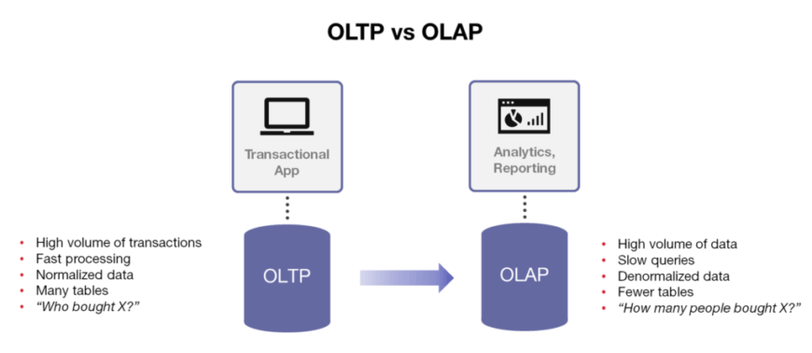
OLTP ve OLAP

Slide 8
OLTP (On Line Transaction Processing)
Bir kuruluşun günlük işlemlerinin yönetildiği çoğunlukla ilişkisel veri tabanı üzerine kurulu sistemlerdir. Veri tabanı üzerinde okuma, ekleme, güncelleme ve silme(DML) gibi sorgularla gerçek zamanlı olarak kısa da olsa çok sayıda çevrimiçi işlemi gerçekleştirmektir. OLTP sistemlerinin temel amacı veriyi işlemektir, analiz etmek değildir.
Verimlilik, saniyedeki bir dizi işlemle belirlenir. OLTP sistemlerinde aynı anda çok sayıda başarılı işlem gerçekleştirebilmek için, bu işlemlerin atomik, tutarlı, yalıtılmış ve dayanıklı (ACID) olması gerekir. Günlük hayatta kullanılan veri depolama sistemlerinin çoğu OLTP sistemleridir. Örnek olarak ATM, çevrimiçi bankacılık verilebilir.

Slide 9
OLTP Özellikleri
OLTP, küçük miktarlarda veri içeren işlemleri kullanır.
Veritabanındaki indekslenmiş verilere kolaylıkla erişilebilir.
OLTP’nin çok sayıda kullanıcısı vardır.
Hızlı tepki sürelerine sahiptir
Veritabanlarına doğrudan son kullanıcılar erişebilir
OLTP, veritabanı tutarlılığı için tamamen normalleştirilmiş bir şema kullanır.
OLTP sisteminin yanıt süresi kısadır.
Yalnızca az sayıda kayıt üzerinde önceden tanımlanmış işlemleri kesinlikle gerçekleştirir.
OLTP, son birkaç günün veya bir haftanın kayıtlarını depolar.
Karmaşık veri modellerini ve tabloları destekler.

Slide 10
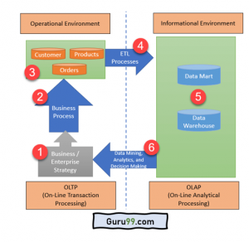
OLTP Mimarisi
1. İşletme / İşletme Stratejisi: İşletme stratejisi, organizasyonu bir bütün olarak etkileyen konularla ilgilenir. OLTP’de, genellikle yönetim kurulu veya üst yönetim tarafından firma içinde üst düzeyde geliştirilir.
2. İş Süreci: OLTP iş süreci, tamamlandıktan sonra organizasyonel bir hedefi gerçekleştirecek bir dizi faaliyet ve görevdir.

Slide 11
OLTP Mimarisi
3. Müşteriler, Siparişler ve Ürünler: OLTP veritabanı, ürünler, siparişler (işlemler), müşteriler (alıcılar), tedarikçiler (satıcılar) ve çalışanlar hakkındaki bilgileri depolar.
4. ETL İşlemleri: Çeşitli RDBMS kaynak sistemlerinden verileri ayırır, ardından verileri dönüştürür (birleştirme, hesaplamalar vb.) Ve işlenen verileri Veri Ambarı sistemine yükler.

Slide 12
OLTP Mimarisi
5. Veri Mart ve Veri ambarı: Veri pazarı, veri ambarı ortamlarına özgü bir yapı / erişim modelidir. OLAP tarafından işlenmiş verileri depolamak için kullanılır.
6. Veri Madenciliği, Analitik ve Karar Verme: Veri pazarı ve veri ambarında depolanan veriler, veri madenciliği, analitik ve karar verme için kullanılabilir.

Slide 13
OLTP Avantajları
OLTP, gelir ve gider için doğru tahmin sunar.
Tüm işlemlerin zamanında değiştirilmesi nedeniyle istikrarlı bir işletme / organizasyon için sağlam bir temel sağlar.
OLTP, müşteriler adına işlemleri çok daha kolaylaştırır.
Bireysel süreçleri hızlandırarak ve basitleştirerek bir organizasyon için müşteri tabanını genişletir.
OLTP, daha büyük veritabanları için destek sağlar.
Veri işleme için verilerin bölümlenmesi kolaydır.
Sistem tarafından sıklıkla gerçekleştirilen görevleri kullanmak için OLTP’ye ihtiyacımız var.
Sadece az sayıda kayda ihtiyacımız olduğunda.
Verilerin eklenmesini, güncellenmesini veya silinmesini içeren görevler.
Daha fazla kullanılabilirlik sağlayan görevleri gerçekleştirmek için tutarlılık ve eşzamanlılığa ihtiyaç duyduğunuzda kullanılır.

Slide 14
OLTP Dezavantajları
OLTP sistemi donanım arızalarıyla karşılaşırsa, çevrimiçi işlemler ciddi şekilde etkilenir.
OLTP sistemleri, birden çok kullanıcının aynı verilere aynı anda erişmesine ve değiştirmesine izin verir, bu da çoğu zaman benzeri görülmemiş bir durum yaratır.
Sunucu saniyeler boyunca askıda kalırsa, çok sayıda işlemi etkileyebilir.
OLTP, envanteri korumak için çok sayıda personelin gruplar halinde çalışmasını gerektiriyordu.
Çevrimiçi İşlem İşleme Sistemleri, ürünleri alıcılara kendi başlarına aktarmak için uygun yöntemlere sahip değildir.
OLTP, veritabanını bilgisayar korsanlarına ve davetsiz misafirlere karşı çok daha duyarlı hale getirir.
B2B işlemlerinde, hem alıcıların hem de tedarikçilerin sistemin sunduğu verimlilik avantajlarını gözden kaçırma ihtimali vardır.
Sunucu hatası, veritabanından büyük miktarda verinin silinmesine neden olabilir.
Sınırlı sayıda sorgu ve güncelleme yapabilirsiniz.

Slide 15
OLAP (On Line Analytical Processing)
Karar destek sistemleri ve raporlama için veri analizi sağlayan sitemlerdir. Bu sistemlerdeki asıl amaç ise veriyi işlemek değil, analiz etmektir. OLTP sistemlerine göre analiz ve raporlamaları çok daha performanslı yapmasından dolayı tercih edilmektedir. İşlemleri bu kadar hızlı yapabilmesinin sebebi ise raporlama ve analiz için gerekli olan hesaplamaların daha önceden yapılmış olmasıdır. Bütün veri ambarı sistemleri OLAP sistemidir. Örneğin film öneri sistemi veya ürün öneri sistemi OLAP sistemi üzerinde çalışmaktadır.

Slide 16
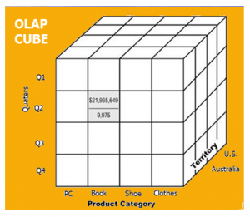
OLAP Küpü
OLAP konseptinin temelinde bir OLAP Küpü var. OLAP küpü, çok hızlı veri analizi için optimize edilmiş bir veri yapısıdır.
OLAP Küpü, boyutlara göre kategorize edilen ölçü adı verilen sayısal gerçeklerden oluşur. OLAP Küpü, hiperküp olarak da adlandırılır.
İki boyutlu veriler için idealdir. Bununla birlikte OLAP, genellikle farklı ve ilgisiz bir kaynaktan elde edilen verilerle çok boyutlu veriler içerir. Küp, çok boyutlu verileri mantıksal ve düzenli bir şekilde depolayabilir ve analiz edebilir.

Slide 17
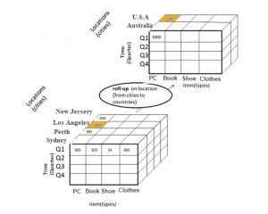
OLAP Temel Analitik İşlemleri
1. Toplama: “konsolidasyon” veya “toplama” olarak da bilinir. Toplama işlemi 2 şekilde gerçekleştirilebilir
Boyutları küçültmek
Kavram hiyerarşisinde tırmanma. Kavram hiyerarşisi, nesneleri sıralarına veya düzeylerine göre gruplama sistemidir.
New Jersey ve Los Angeles şehirleri, ABD ülkesine dahil edildi. New Jersey ve Los Angeles’ın satış rakamları sırasıyla 440 ve 1560’tır. Toplandıktan sonra 2000 olurlar. Bu toplama sürecinde veriler, konum hiyerarşisinin şehirden ülkeye doğru hareket etmesidir. Toplama işleminde en az bir veya daha fazla boyutun kaldırılması gerekir. Bu örnekte Quater boyutu kaldırılmıştır

Slide 18
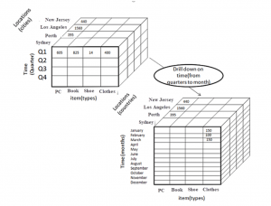
OLAP Temel Analitik İşlemleri
2. Ayrıntılı inceleme : Detaya inmede veriler daha küçük parçalara bölünür. Toplama işleminin tam tersidir. Aracılığıyla yapılabilir.
Kavram hiyerarşisinde aşağıya inme
Bir boyutu büyütmek
Çeyrek Q1, Ocak, Şubat ve mart aylarına indirildi. İlgili satışlar da kayıtlardır.
Bu örnekte, boyut ayları eklenmiştir.

Slide 19
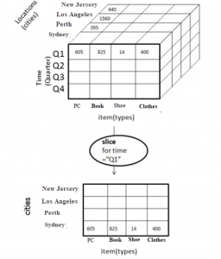
OLAP Temel Analitik İşlemleri
3. Dilim : Bir boyut seçilir ve yeni bir alt küp oluşturulur. Şekilde iyagram, dilim işleminin nasıl gerçekleştirildiğini açıklamaktadır:
Boyut Zamanı, filtre olarak Q1 ile Dilimlenir.
Tamamen yeni bir küp oluşturulur.

Slide 20
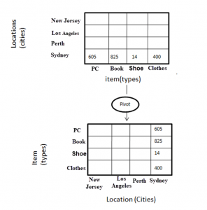
OLAP Temel Analitik İşlemleri
4. Pivot : Pivotta, verilerin yedek bir sunumunu sağlamak için veri eksenlerini döndürürsünüz.
Şekildeki örnekte, pivot öğe türlerine dayanmaktadır.

Slide 21
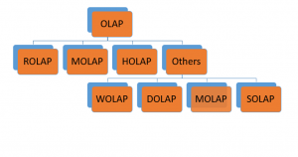
OLAP Hiyerarşik Yapısı
Notes:
https://www.datasciencearth.com/veri-ambari-egitimi-bolum-5-olap-nedir-ve-olap-turleri/

Slide 23
OLTP | OLAP
günlük işlemleri gerçekleştirmek için kullanılır | sorunları çözmek, karar vermeyi desteklemek, görevleri otomatikleştirmek için kullanılır
yapılandırılmış veriler ile çalışır | yarı yapılandırılmış veya yapılandırılmamış verilerle de çalışabilmektedir
bir işlem süresi milisaniye seviyelerinde olması gerekir | hız beklenmez. Saatler sürebilir.
verilerin ana kaynağı | veriler OLTP sistemleri de dâhil çeşitli kaynaklardan toplanan verilerdir
yedekleme çok önemlidir, periyodik olarak yedekleme işlemi yapılır | çoğunlukla yedekleme yerine veri kaynaklarından verinin yeniden çekilmesi tercih edilir

Slide 24
ETL (Ayıklama, Dönüştürme ve Yükleme) İşlemi
ETL, verileri farklı kaynak sistemlerden çıkarır, ardından verileri dönüştürür (hesaplamalar, birleştirmeler vb.) gibi işlemleri yapar ve son olarak verileri Veri Ambarı sistemine yükler. ETL’in tam biçimi Çıkar, Dönüştür ve Yükledir.a
Bir Veri ambarı oluşturmanın, basitçe birden çok kaynaktan veri ayıklamak ve bir Veri ambarının veritabanına yüklemek olduğunu düşünmek cazip geliyor. Bu gerçeklerden uzaktır ve karmaşık bir ETL süreci gerektirir. ETL süreci, geliştiriciler, analistler, test uzmanları, üst düzey yöneticiler gibi çeşitli paydaşlardan aktif girdiler gerektirir ve teknik olarak zordur.
Karar vericiler için bir araç olarak değerini korumak için, Veri ambarı sisteminin iş değişiklikleri ile değişmesi gerekiyor. ETL, bir Veri ambarı sisteminin yinelenen bir etkinliğidir (günlük, haftalık, aylık) ve çevik, otomatikleştirilmiş ve iyi belgelenmiş olması gerekir.

Slide 25
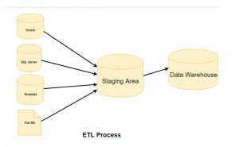
Veri Ambarlarında ETL Süreci

Slide 38


